Slide 1
ЭБС "Университетская библиотека онлайн" для публичных библиотек (консорциумные модели доступа)
Алексей Архангельский
ООО «Директ-Медиа»
25.04.2019 г. Рязань

Slide 2
Электронные библиотечные ресурсы для публичных библиотек
ЭБС «Университетская библиотека онлайн»
Библиотека
Non-fiction
Библиотека по искусству Арт-портал «Мировая художественная культура»
Школьная библиотека
biblioclub.ru

Slide 3
БИБЛИОТЕКА NON-FICTION
lib.biblioclub.ru

Slide 4
БИБЛИОТЕКА NON-FICTION
Библиотека содержит свыше 75 000 изданий литературы в жанре non-fiction от более, чем 300 издательств РФ, Белоруссии и Украины.
Около 52 000 книг входят в бесплатный фонд!
Более 2400 аудиокниг!
Эксклюзивный контент – полностью противоположный по концепту и составу от библиотеки художественной литературы (Литрес). Никакого дублирования!
По данным Международной федерации библиотечных ассоциаций литература NON-FICTION востребована в публичных библиотека в 5 раз больше, чем художественная литература.
lib.biblioclub.ru

Slide 5
КОМПЛЕКТОВАНИЕ ПО ТРЕБОВАНИЮ
Можно поставить порог автоматического одобрения заявки.
Можно каждую заявку подтверждать вручную.
lib.biblioclub.ru

Slide 6
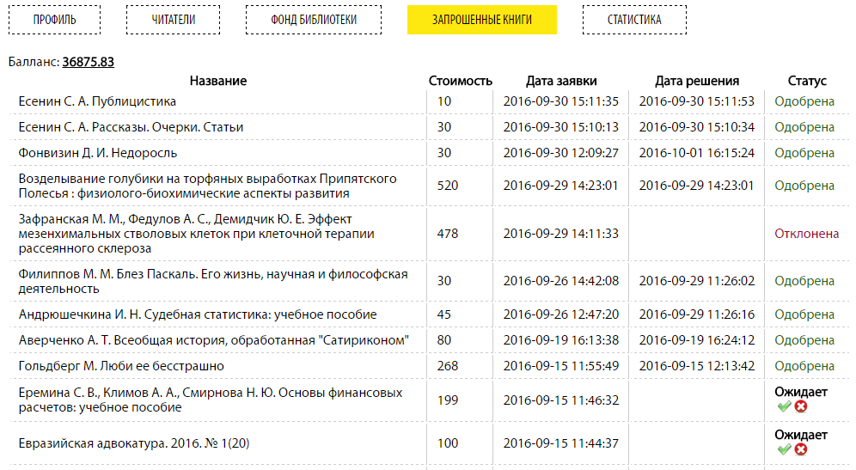
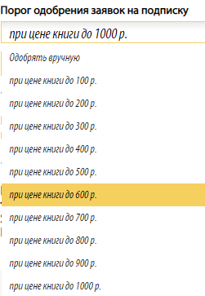
КАБИНЕТ БИБЛИОТЕКАРЯ
lib.biblioclub.ru

Slide 7
ПЕРИОДИКА
В составе библиотеки представлены периодические издания – около 500 тематических журналов с глубиной архива до 7 лет
Более 400 журналов – архивы дореволюционных изданий
Аполлон Московский журнал
Русский вестник Современник
Библиотека для чтения Северная пчела
Вестник Европы Русская мысль
lib.biblioclub.ru

Slide 8
ТЕМАТИЧЕСКИЕ КОЛЛЕКЦИИ
Тематические коллекции – это целостные, отобранные коллекции лучших произведений по наиболее популярным темам.
Более 100 коллекций!
История России в монографиях и исследованиях
Русские Династии
Всемирная история, Военная история
Из истории дипломатии и внешней политики
Мемуарная и биографическая литература
Библиотека русской и зарубежной классики
Классика приключений
Философская мысль
Народы мира: культура, этнография, путешествия и т.д.

Slide 9
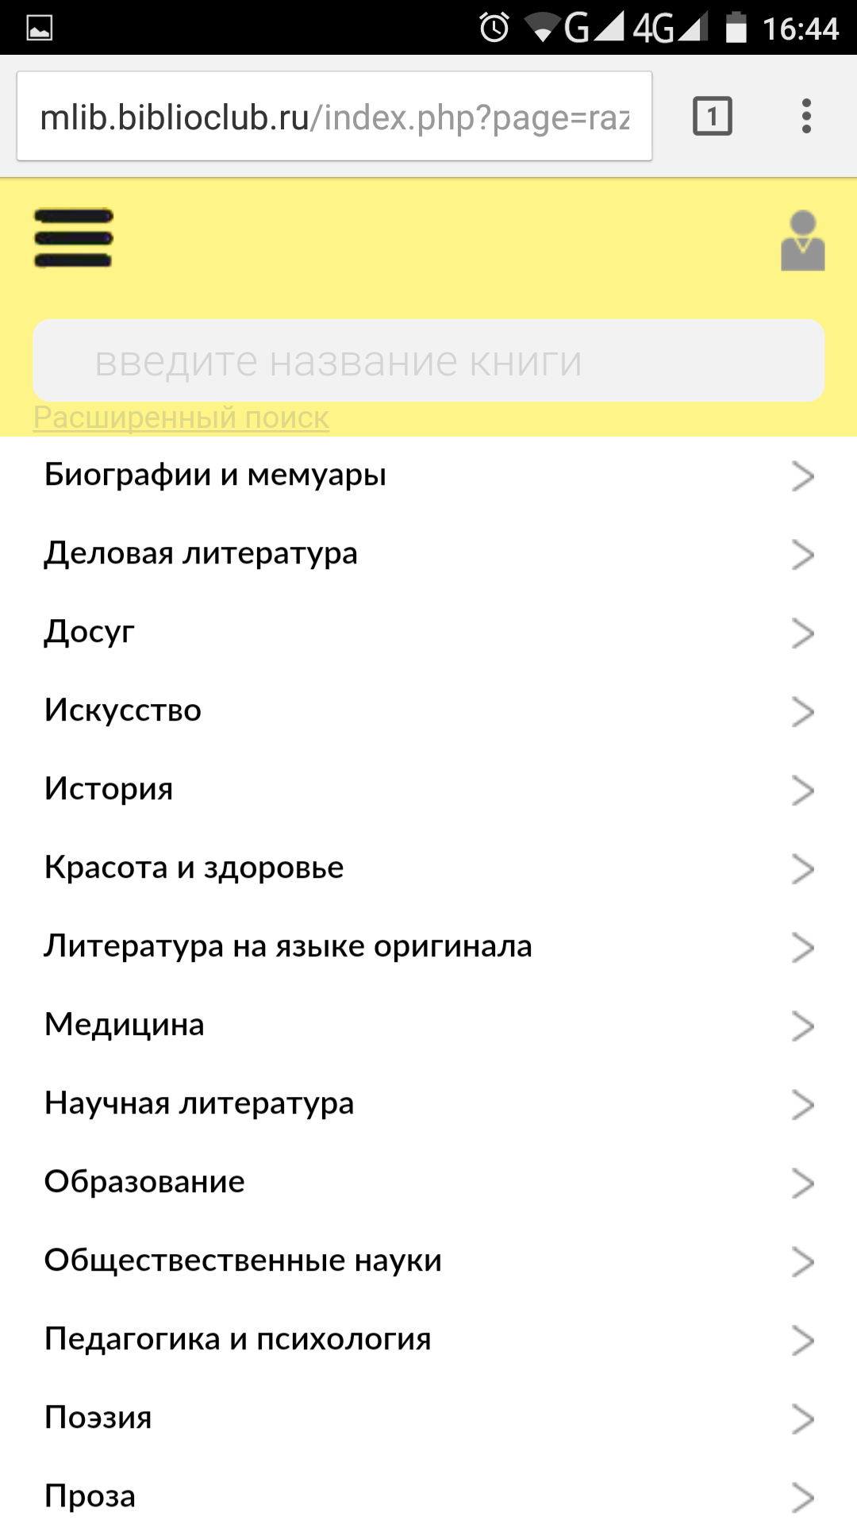
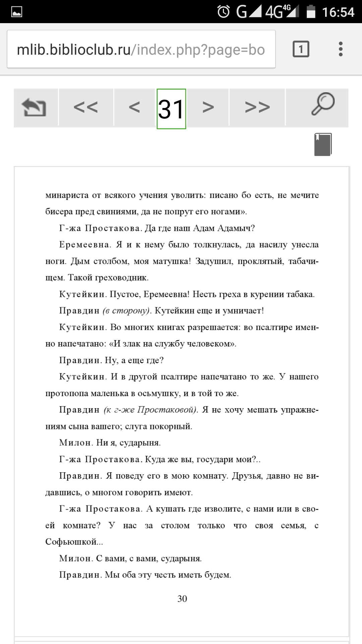
МОБИЛЬНАЯ ВЕРСИЯ САЙТА
Мобильная версия сайта
Мобильные приложения на Android и iOS (IPAD)
lib.biblioclub.ru

Slide 10
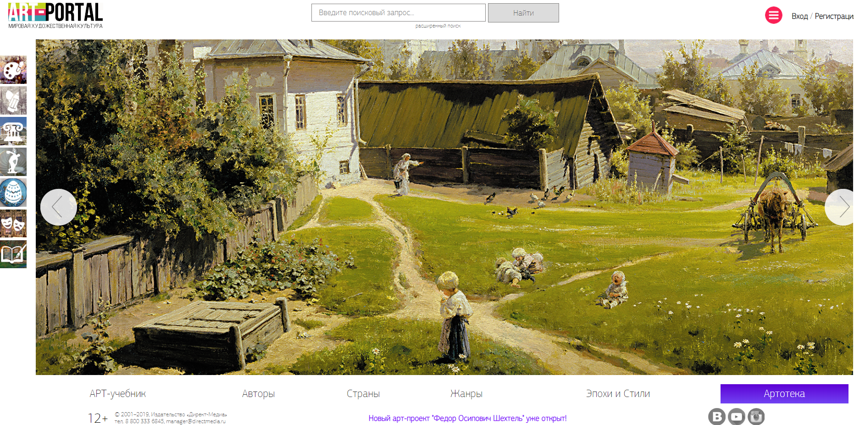
Электронная библиотека по искусству
art.biblioclub.ru

Slide 11
Арт-портал «Мировая художественная культура»
Все произведения искусства
на одном портале!
Более 100 000 изображений
Более 7500 авторов
Более 3700 музеев
Более 500 галерей
art.biblioclub.ru

Slide 12
Информация об авторе
art.biblioclub.ru

Slide 13
Информация о музее
art.biblioclub.ru

Slide 14
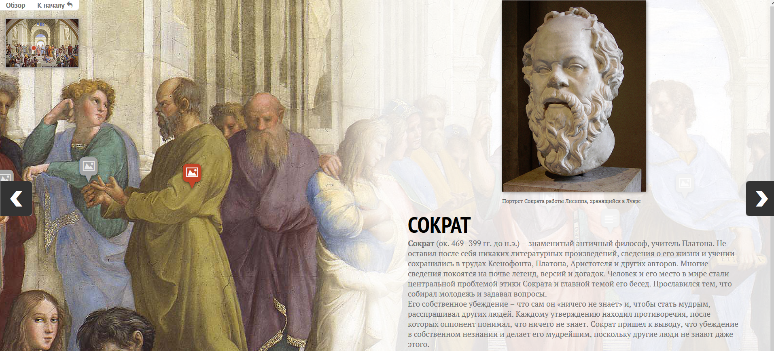
Информация об изображенных персонах
art.biblioclub.ru

Slide 15
Артотека
art.biblioclub.ru

Slide 16
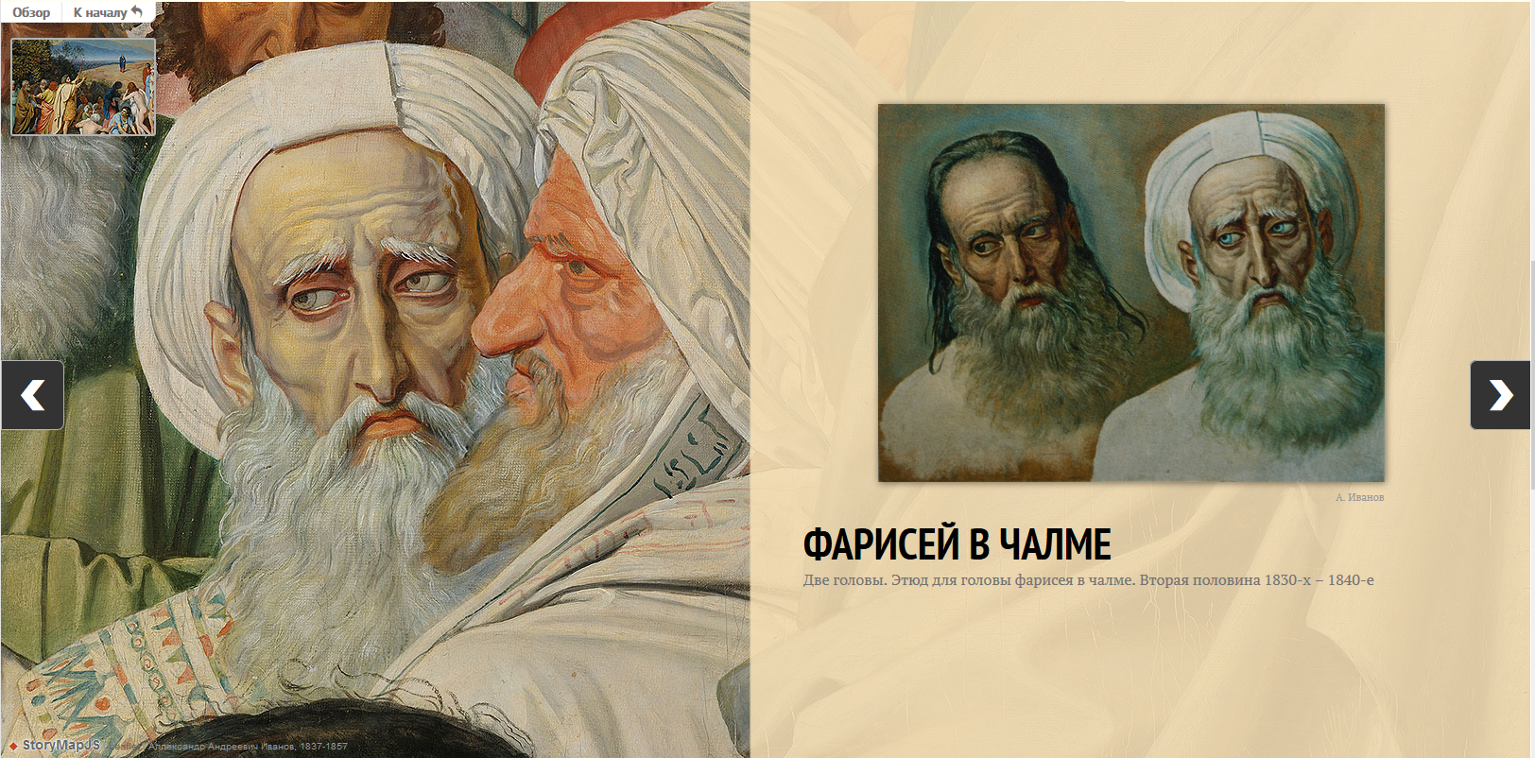
Артотека
art.biblioclub.ru

Slide 17
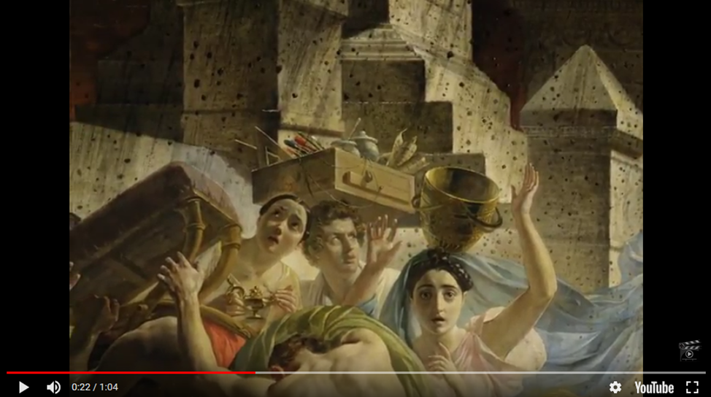
Видео на Арт-портале
Видеоролики с иллюстративным материалом с элементами наезда камерой на отдельные сцены произведения.
art.biblioclub.ru

Slide 18
3-D Шкала времени в Арт-портале
страны
Год
Виды искусства
art.biblioclub.ru

Slide 19
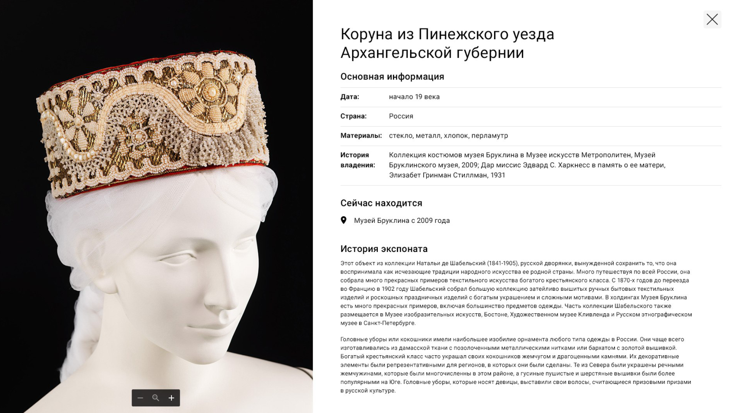
3-D Шкала времени в Арт-портале
art.biblioclub.ru

Slide 20
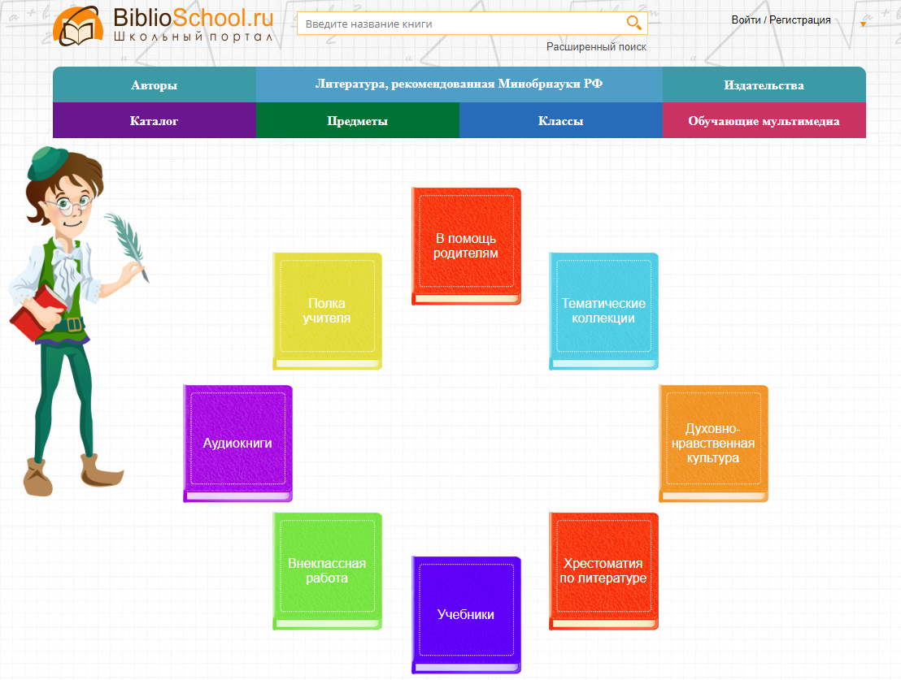
БИБЛИОШКОЛА
BiblioSchool.ru

Slide 21
О ПРОЕКТЕ
ЭБС «Библиошкола» – это образовательный ресурс, содержащий дополнительную литературу для педагогов, школьников и родителей.
свыше 15 000 книг!
свыше 2000 аудиокниг!
комплектуется в соответствии с Перечнем книг, утвержденных Министерством образования и науки Российской Федерации:
Рекомендуемые программные произведения (1-4, 5-9, 10-11 классы)
Литература гражданско-патриотической направленности
Книги для внеклассного чтения
(Письмо Минобрнауки России № 08-709 от 14.04.2016 г. «О списках рекомендуемых произведений»).
Круглосуточный доступ для читателей из любого места
64 тематических коллекций
Обучающие мультимедиа
BiblioSchool.ru

Slide 22
РАЗНООБРАЗИЕ КОНТЕНТА
Методическая литература
Издания по педагогике и психологии, дошкольного обучения
Хрестоматии по литературе
Материалы для подготовки к ЕГЭ
Литература для внеклассного чтения
Познавательная и развивающая литература
Периодика
Справочная, энциклопедическая
Издания для организации детского досуга и т.д.
BiblioSchool.ru

Slide 23
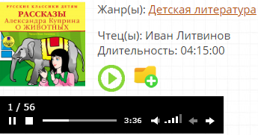
АУДИОКНИГИ
Более 2 100 аудиокниг!
Аудиоучебники, радиоспектакли, аудиохрестоматии по литературе, детская литература, сказки и рассказы для детей и т.д.
BiblioSchool.ru

Slide 24
ВИЗУАЛЬНЫЙ МАТЕРИАЛ
Более 5000 цифровых карт
атласы старинные;
астрономические;
геологические;
демографические;
исторические;
карты и планы городов;
контурные карты;
общегеографические;
религиоведческие;
топографические;
экономические;
этнографические.
BiblioSchool.ru

Slide 25
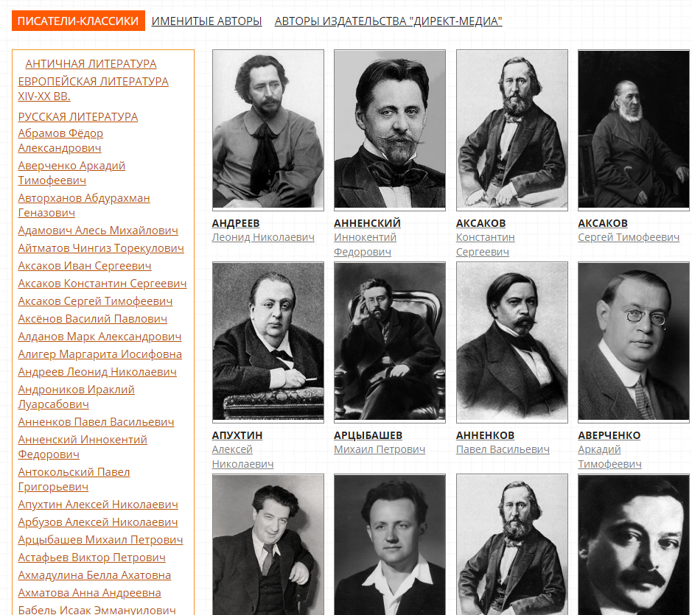
ВЕЛИКИЕ УЧЕНЫЕ И ПИСАТЕЛИ
Более 2 000 персоналий из мира науки и литературы
Биографии и первоисточники известных российских ученых
BiblioSchool.ru

Slide 26
РАБОТА С КНИГОЙ
В ОТКРЫТОЙ КНИГЕ МОЖНО ИСПОЛЬЗОВАТЬ:
ИНСТРУМЕНТЫ
МАСШТАБИРОВАНИЯ
ПОКАЗАТЬ ТЕКСТОВЫЙ СЛОЙ
ПОИСК В КНИГЕ ПО КЛЮЧЕВЫМ СЛОВАМ
РАСПЕЧАТАТЬ
БЫСТРЫЙ ПЕРЕХОД НА НУЖНУЮ СТРАНИЦУ
ОБНОВИТЬ
СТРАНИЦУ
КОПИРОВАТЬ ФРАГМЕНТ В PDF
BiblioSchool.ru

Slide 27
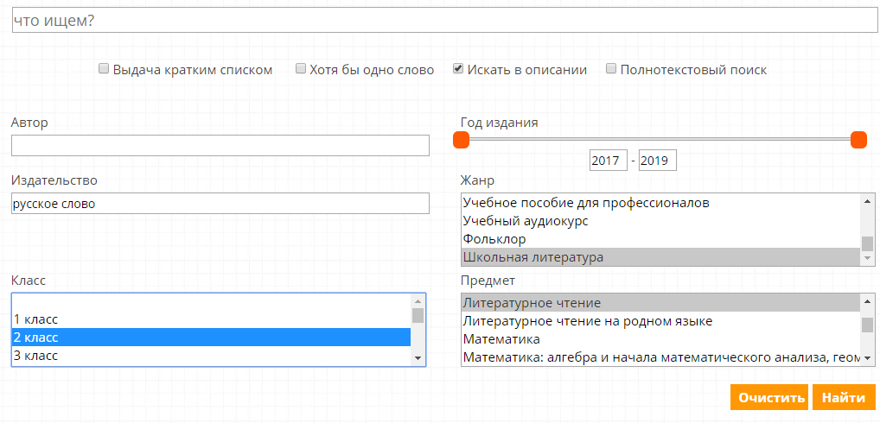
РАСШИРЕННЫЙ ПОИСК
BiblioSchool.ru

Slide 28
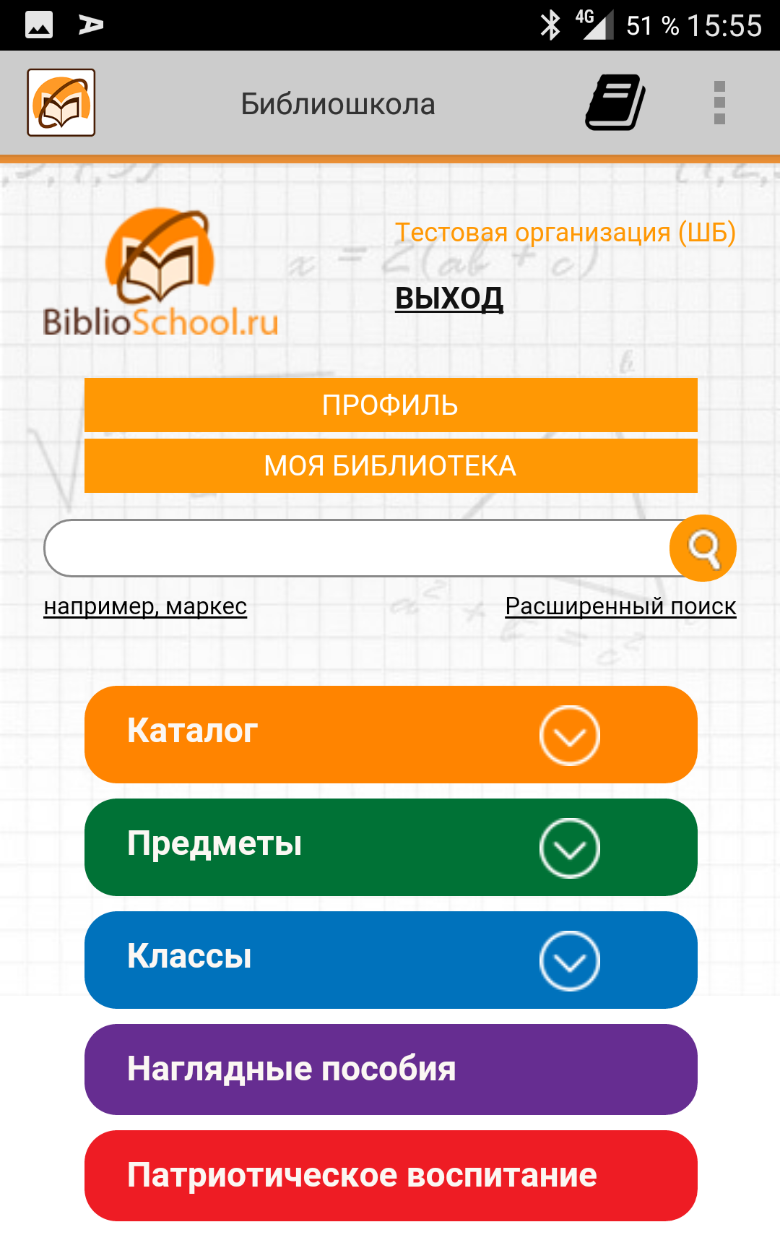
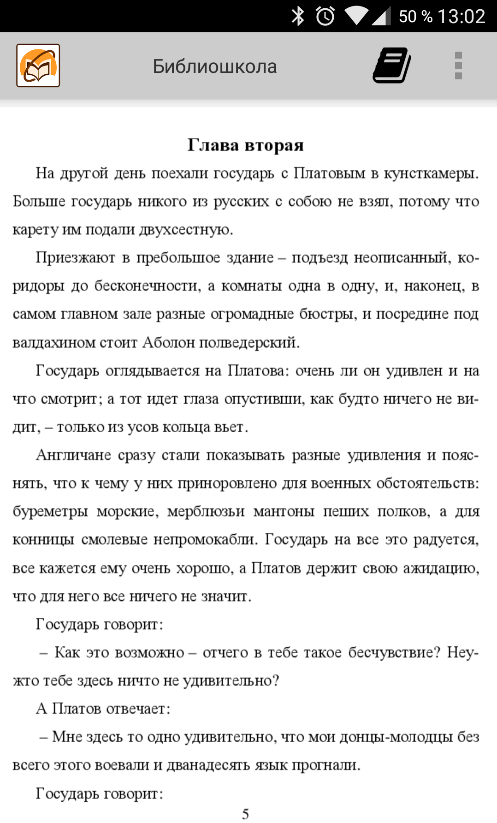
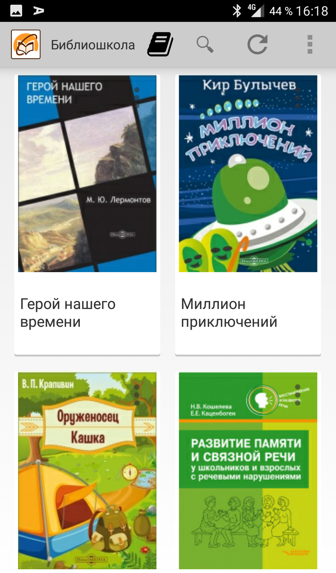
МОБИЛЬНЫЕ ПРИЛОЖЕНИЯ
Круглосуточный онлайн доступ 24*7
Работа с любого устройства
Обеспечение доступом неограниченного количества читателей
BiblioSchool.ru

Slide 29
ПОДКЛЮЧЕННЫЕ БИБЛИОТЕКИ
Российская государственная библиотека
Российская государственная библиотека для молодежи
Российская государственная библиотека искусств
Российская государственная библиотека для слепых
Национальная библиотека Беларуси
Центральная городская публичная библиотека им. В. В. Маяковского
Берлинская государственная библиотека
Амурская областная научная библиотека им. Н.Н. Муравьева-Амурского
Архангельская областная научная библиотека имени Н.А. Добролюбова
Центральная универсальная научная библиотека имени Н. А. Некрасова
Иркутская областная государственная универсальная научная библиотека им. И. И. Молчанова-Сибирского
Оренбургская областная универсальная научная библиотека им. Н.К. Крупской
Государственная универсальная научная библиотека Красноярского края
Тамбовская областная универсальная научная библиотека им. А.С. Пушкина
Национальная библиотека им. Ахмет-Заки Валиди Республики Башкортостан
Дальневосточная государственная научная библиотека
Пензенская областная библиотека имени М. Ю. Лермонтова
Тюменская областная научная библиотека имени Дмитрия Ивановича Менделеева
Национальная библиотека Республики Тыва им. А. С. Пушкина
Центральная универсальная научная библиотека г. Иваново
Брянская областная научная универсальная библиотека им. Ф. И. Тютчева
biblioclub.ru

Slide 30
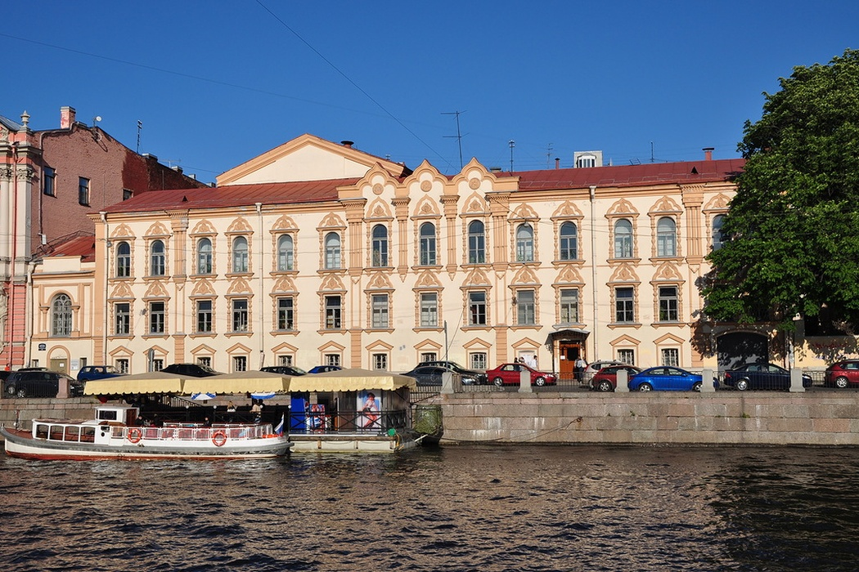
КОРПОРАТИВНЫЕ МОДЕЛИ ПОДПИСКИ
Центральная городская публичная библиотека им. В. В. Маяковского
ЦБС №1
Библиотека №1
Библиотека №2
Корпоративная сеть общедоступных библиотек (КСОБ) Санкт-Петербурга- это добровольное объединение из 198 общедоступных библиотек
единый стандарт и услуги обслуживания
единый читательский билет
единая база читателей
поиск книг во всех библиотеках города
в процессе создания единого электронного каталога ресурсов
biblioclub.ru

Slide 31
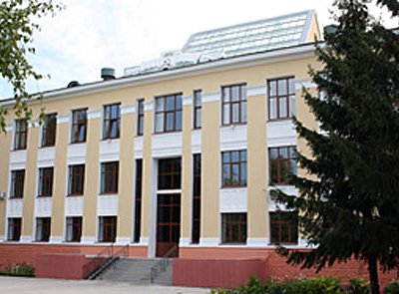
КОРПОРАТИВНЫЕ МОДЕЛИ ПОДПИСКИ
Национальная библиотека имени Ахмет-Заки Валиди Республики Башкортостан (Ассоциация библиотек Башкортостана)
Библиотека организовала сетевой доступ к ЭБД для ЦБС, школ, гимназий, лицеев и публичных библиотек.
Подключено 46 организаций + 19 стоят в плане.
Участники консорциума в любой момент могут добавляться
Участники переводят деньги, а Библиотека выступает гарантом оплаты.
biblioclub.ru

Slide 32
ЧТО ЭТО ДАЕТ?
Эффективное использование в библиотеках современных интернет-технологий
Модернизация и увеличение библиотечных фондов
Полнотекстовый круглосуточный удаленный доступ
Обеспечение безлимитного количества читателей к одному изданию одновременно – позволяет снизить количество закупок печатных книг и периодики
Интеграция ЭБД с электронным каталогом библиотеки
Возможность размещения собственных фондов в ЭБС
Экономия средств и времени на приобретение литературы
biblioclub.ru

Slide 33
С ЧЕГО НАЧАТЬ?
Бесплатный тестовый доступ на 2 месяца
Заявки на тестовый доступ: manager@directmedia.ru
Обучение в Директ-Академии www.directacademia.ru.
Бесплатные вебинары с выдачей сертификатов.
График вебинаров на сайте
В 2018 году проведено свыше 200 вебинаров!
Записи вебинаров на нашем канале в Ютуб:
https://youtu.be/rvg-I3CTRH8
biblioclub.ru

Slide 34
БЛАГОДАРЮ ЗА ВНИМАНИЕ!
ООО «Директ-Медиа»
Алексей Архангельский
aarhangelsky@directmedia.ru
Отзывы, просьбы, пожелания:
manager@directmedia.ru
8 (495) 334-72-11
lib.biblioclub.ru

